Slide 1

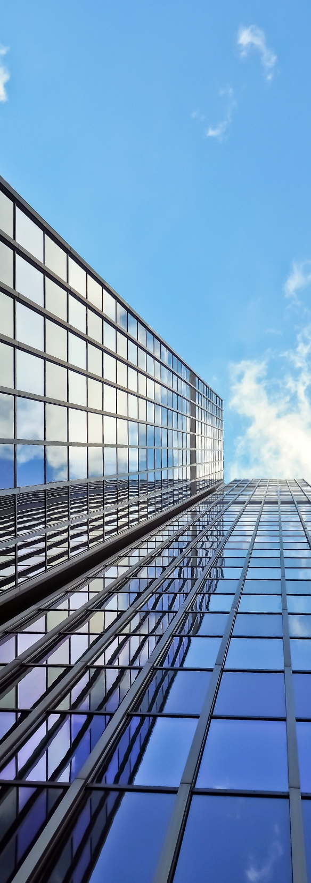
Администрация
городского округа Тольятти
Департамент информационных технологий и связи
ПРОЕКТ БЮДЖЕТА
на 2021 год

Slide 2
Проект бюджета ДИТиС на 2020 год = 212 493 тыс.руб.
МП ДИТиС «Развитие информационно-телекоммуникационной инфраструктуры г.о.Тольятти на 2017-2021годы»
166 192 тыс.руб.
1
Расходы по смете ДИТиС
17 639 тыс.руб.
Субсидия МАУ МФЦ
на выполнение МЗ
148 293 тыс.руб.
На иные цели
260 тыс.руб.
МП Организационного управления администрации «Развитие органов местного самоуправления г.о.Тольятти на 2017-2021 годы»
46 301 тыс.руб.
2
2

Slide 3
Задача 1. Формирование электронного муниципалитета
1.1
Организация предоставления государственных, муниципальных услуг администрацией и мун. учреждениями г. о. Тольятти в электронном виде
250 тыс.руб.
Сопровождение электронных форм заявлений на РПГУ в САМВ
Организация доступа граждан к информации о деятельности главы и администрации г. о. Тольятти через сеть Интернет, использование Интернет-технологий по функциональному взаимодействию органов администрации
338 тыс.руб.
1.2
Сопровождение ИС «Открытый город» 238,0 тыс.руб.
Модернизация прикладного ПО мобильного приложения ИС «Открытый город» 100,0 тыс.руб.
1.3
Развитие системы электронного документооборота
администрации городского округа Тольятти
3 017,2 тыс.руб.
Годовая тех. поддержка СЭД «Дело»
ВСЕГО по Задаче 1: 3 605,2 тыс.руб.
4

Slide 4

Задача 2. Формирование современной базовой информационно-технологической инфраструктуры обработки и передачи информации
2.1
Разработка, приобретение и эксплуатация информационных систем
Годовое сопровождение и совершенствование
информационных систем АИС ОГД и ГИС «ИнГЕО»
355,0 тыс.руб.
Годовое лицензионное сопровождение ПК «Парус8»
1 611,4 тыс.руб.
Годовое лицензионное сопровождение ПК «Гранд-смета»
1 411,8 тыс.руб.
Годовое сопровождение СПС «КонсультантПлюс»
386,8 тыс.руб.
Годовое информационное обслуживание ПК «NORMA GS»
174,0 тыс.руб.
Годовое сопровождение ПК «Адепт-Проект»
67,5 тыс.руб.
Годовая лицензионная подписка на использование ПО «ESTIMATE»
100,5 тыс.руб.
Годовой онлайн доступ к Информационному сервису «МКД-расчет»
14,8 тыс.руб.
Программное обеспечения для видеоконференцсвязи
450 тыс.руб.
Приобретение лицензий геоинформационного сервиса «ТехноКад-Муниципалитет»"
300 тыс.руб.
5
ВСЕГО : 4 906,8 тыс.руб.

Slide 5
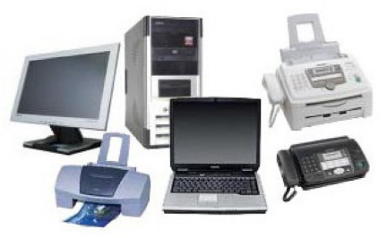
Приобретение,ремонт,обслуживание и содержание компьютерного оборудования и оргтехники,а также прочие работы,услуги,связанные с его эксплуатацией
2.2
Содержание и техническое обслуживание компьютерной техники
2 100,0 тыс.руб.
Содержание 12 серверных (ремонт серверов и сетевого оборудования)
Ремонт и обслуживание более 1000 рабочих мест пользователей (компьютеры, мониторы, принтеры, МФУ, ксероксы и сканеры, телефонные аппараты), Заправка картриджей для печатающих устройств
Утилизация оборудования
50,0 тыс.руб.
ВСЕГО 2 150 тыс.руб.
6

Slide 6
Содержание, обслуживание, модернизация и развитие муниципальной системы передачи данных
2.3
Интернет и каналы связи
1 471,0 тыс.руб.
Интернет
Услуги по содержанию коллектора
Пользование волоконно-оптическим кабелем связи
Пользование кабельной канализацией под оптические линии связи
ВСЕГО 5 612 тыс.руб.
Ремонт волоконно-оптического кабеля
Размещение оборудования
Телефонная связь
4 039,0 тыс.руб.
Обеспечение администрации услугами междугородной, внутризоновой, городской связи
Обеспечение администрации услугами международной связи
Обеспечение администрации услугами сотовой связи
Оплата выделенных линий связи и Хайком
Оплата выделенных линии связи для IP телефонии
Тех.поддержка IP АТС
7

Slide 7
Задача 3. Мероприятия по защите информации
3.1
Обеспечение информационной безопасности персональных данных и иных конфиденциальных сведений
247,0 тыс.руб.
Техническая поддержка защищенной сети передачи данных ViPNet
3.2
Продление лицензий на антивирусную защиту
1 118,0 тыс.руб.
ВСЕГО 1 365 тыс.руб.
8

Slide 8

Благодарим за внимание!

